Slide 1
SPSS软件与数学建模
鲜思东
重庆邮电大学

Slide 2
第一讲 SPSS的一般应用
一 、SPSS for Windows的界面介绍
数据编辑窗口
包括窗口名显示栏、主菜单、工具栏、数据编辑区、变量定义区和状态栏。
结果编辑窗口
显示和管理SPSS统计分析结果、报表及图形的窗口，可以将窗口中的内容以结果文件.spo的形式保存。

Slide 3
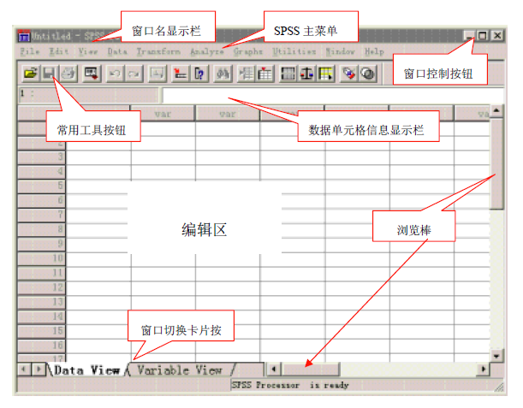
数据编辑窗口

Slide 4
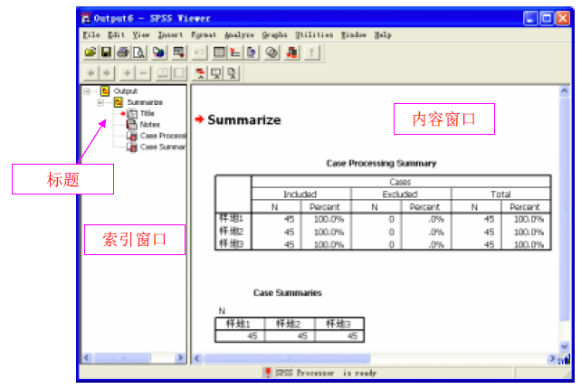
结果编辑窗口

Slide 5
二、建立数据文件
定义变量
数据录入
数据编辑
数据文件的保存
调用其它数据文件

Slide 6
定义变量
单击数据编辑窗口左下方的“Variable View”标签或双击题头（Var），进入变量定义窗口。可定义：
变量名（Name） 变量类型（Type）
变量长度（Width） 小数点位数（Decimal）
变量标签（Label） 变量值标签（Values）
缺失值的定义方式（Missing）
变量的显示宽度（Columns）
变量显示的对齐方式（Align）
变量的测量尺度（Measure）

Slide 7
定义变量
定义变量名（Name）时，应注意：
（1）变量名可为汉字或英文，英文的第一个字符必须为字母，后面可跟任意字母、数字、句点或@、#、_、$等；
（2）变量名不能以句点结尾；
（3）定义时应避免最后一个字符为下划线“_”（因为某些过程运行时自动创建的变量名的最后一个字符有可能为下划线）；
（4）变量的长度一般不能超过8个字符；
（5）每个变量名必须保证是唯一的，不区分大小写。
常用的变量类型（Type）包括：数值型、字符串型、日期格式变量等。

Slide 8
数据录入
定义变量后，单击“Data View”，即可在数据编辑窗口中输入数据。
例1：马尾松腮扁叶蜂调查数据.doc

Slide 9
数据文件的保存
选择“File”菜单的“Save”命令，可直接保存为SPSS默认的数据文件格式（*.sav）。
选择“File”菜单的“Save As”命令，弹出“Save Data As”对话框，可选择保存为Excel（*.xls）等文件格式。

Slide 10
数据编辑
（1）数据的排序： Data→Sort Cases…
（2）数据的转置： Data→Transpose…
（3）数据的聚合： Data→Aggregate Data
（4）数据文件的拆分： Data→Split File
（5）数据文件的合并： Data→Merge Files→Add
Cases…/Add Variables
（6）数据的转换： Transform→Compute…
例2: 数据编辑案例.doc

Slide 11
SPSS调用其他数据文件
按照File→Open→Data…的顺序选择菜单项，打开“Open File”对话框。
可以打开的文件格式除了SPSS（*.sav）外，还包括：Excel（*.xls）、数据文件（*.dat）和文本文件（*.txt）。

Slide 12
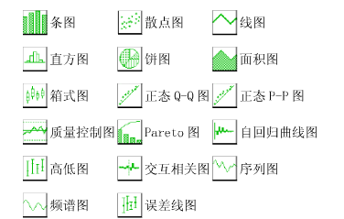
三、SPSS制图
主要通过“Graph”菜单中的选项来创建图形。

Slide 13
第二讲 方差分析
方差分析是检验多个总体均值之间是否存在显著差异的一种统计方法。
例如，研究不同班级学生的学习成绩是否存在差异。
接受能力
教学方法
努力程度
学习成绩
所用教材
心理素质

Slide 14
例题
根据因素的个数，可以将方差分析分为：
单因素方差分析
多因素方差分析
单因素方差分析的控制变量只有一个，而控制变量可以有多个观察水平。
例如，在研究教学方法对学习成绩的影响，可以选择多种不同的教学方法进行实验。如果这些方法之间存在显著的差异性，就可以选择最有效的手段来提高教学水平。

Slide 15
一、单因素方差分析
例如：把18名学生分为三个等组，各组内学生的能力相当，在三种不同的教学方法下进行相同内容的学习。其中：
第一组为受表扬组，每次练习后，不管成绩如何，始终受到表扬；
第二组为受训斥组，始终受到训斥；
第三组为对照组，不受任何信息作用。
将三组学生相互隔离，若干天后对他们进行考试，得到每组的学习成绩：

Slide 16
 | 1 | 2 | 3 | 4 | 5 | 6
第一组 | 92 | 88 | 99 | 85 | 94 | 90
第二组 | 79 | 66 | 89 | 99 | 70 | 89
第三组 | 75 | 70 | 67 | 66 | 73 | 62
各组的教学效果是否存在差异？
哪种教学效果最好？

Slide 17



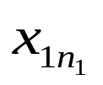



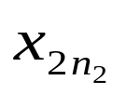



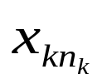
单因子方差分析的数据结构
因素A的水平 | 观察值
 |  |  | …
 |  |  | …
… |  |  | …
 |  |  | …

Slide 18
单因素方差分析的步骤
提出假设——构造检验的统计量——显著性
检验 ——得到结论

Slide 19
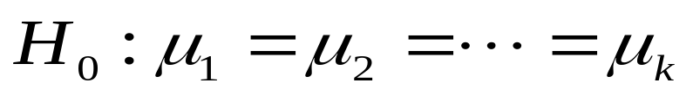

1、提出假设
在单因素方差分析中，要检验因素A的k个水平（总体）的均值是否相等，因此提出假设的一般形式为：
原假设：
对立假设：

Slide 20

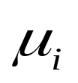

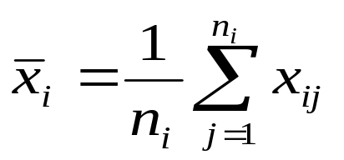
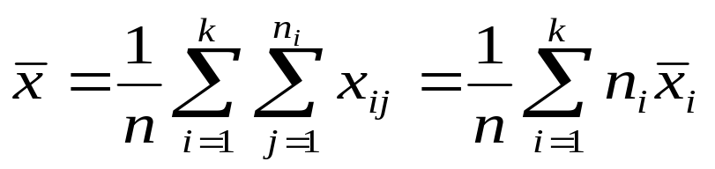
2、构造检验的统计量
由于样本均值 可以作为总体均值 的估计，所以可以借助样本均值粗略估计一下总体均值的情况。
符号说明：
总样本容量
第i水平的样本均值
总样本均值

Slide 21

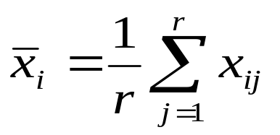
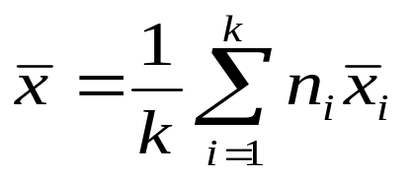

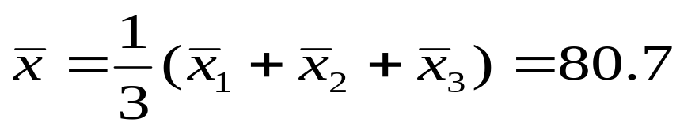
2、构造检验的统计量
当 时，有
， 。
对例子中的数据，由于各组样本容量相等，于是计算得到
总样本均值

Slide 22
2、构造检验的统计量
Questions
三组的样本均值各不相等，能否说明三组的总体均值有明显差异？
为什么观察值之间存在差异？这些差异是由哪些原因造成的？
如何来衡量各组之间的差异大小呢？

Slide 23
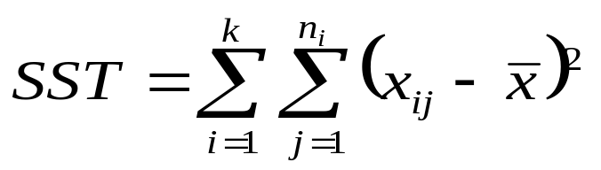
2、构造检验的统计量
所有观察值几乎各不相等，它们的分散程度可以用总平方和
来度量。观察值之间的差异越大，SST越大。
在单因素实验中，造成观察值差异的原因有两个：一个是由随机误差引起的，不可避免；另一个就是由因素的不同水平造成的。

Slide 24
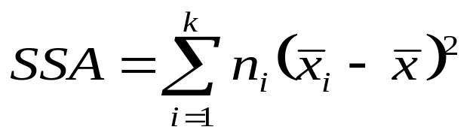
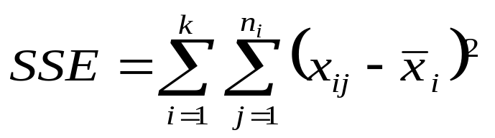

2、构造检验的统计量
我们定义组间平方和
来度量各组之间的差异。
定义组内平方和
来度量组内随机误差引起的偏差。可以证明：

Slide 25
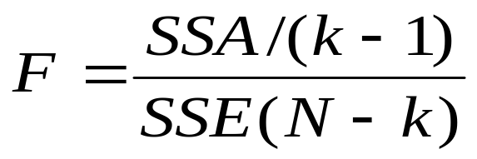

2、构造检验的统计量
按照构造统计量的基本原则：
统计量具有一定的实际意义
统计量要服从某已知分布
可以构造单因素方差分析的统计量：
服从自由度为 的F分布。

Slide 26

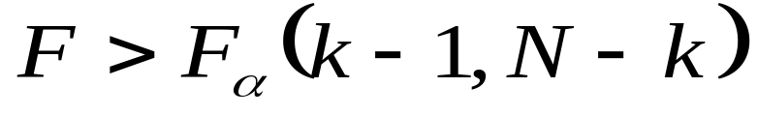
3、显著性检验
对给定的显著性水平 ，当
时，应拒绝原假设，即认为各水平之间有明显差异；否则应接受原假设，即认为各水平之间无明显差异。

Slide 27
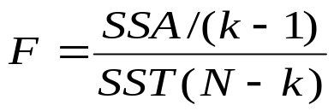

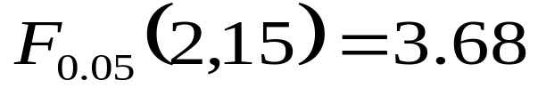
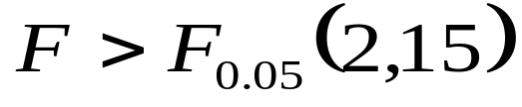
例题的求解
方差来源 | 平方和 | 自由度 | 均方 | F值
组间 | SSA=1533.44 | k-1=2 | SSA/(k-1) =766.72
组内 | SSE=1030.17 | n-k=15 | SSE/(n-k) =68.68 | =11.16
总计 | SST=2563.61 | n-1=17
当 时，查F分布表得到 ，由于 ，因此应拒绝原假设。

Slide 28
4、SPSS的实现过程
(1) 选择菜单Analyze→Compare means → One-Way ANOVA，弹出One-Way ANOVA对话框。
(2) 从左侧列表框中选择观测变量(指标)，通过中间的移动按钮移入到右侧的Dependent List框内。
(3) 从左侧列表框中选择因素变量，通过中间的移动按钮移入到右侧的Factor框内。
(4) 依次单击“Contrasts”按钮和“Post Hoc”按钮，弹出One-Way ANOVA :Contrasts对话框和One-Way ANOVA : Post Hoc对话框，由于这两个对话框太专业，也较少用，此处略。

Slide 29
4、SPSS的实现过程
(5) 单击“Options”按钮，弹出One-Way ANOVA : Options对话框。
① Statistics项：选择Descriptive复选项，输出基本描述统计量，其他选项略。
② Missing Values项：定义缺失值的处理方式。其内容设置与One-Samples T Test完全相同，此处不再重复。
③ 单击“Continue”按钮，返回到One-Way ANOVA对话框。
(6) 单击“OK”按钮，即可完成单因素方差分析的操作。

Slide 30
二、双因素方差分析
实际中，有时需要考虑两个因素对实验结果的影响。例如饮料销售，除了关心饮料颜色之外，我们还想了解销售地区是否影响销售量。若把饮料的颜色看作影响销售量的因素A，饮料的销售地区则是影响因素B。对因素A和因素B同时进行分析，就属于双因素方差分析的内容。
双因素方差分析是对影响因素进行检验，究竟是一个因素在起作用，还是两个因素都起作用，或是两个因素的影响都不显著。

Slide 31
二、双因素方差分析
双因素方差分析有两种类型：
一个是无交互作用的双因素方差分析，它假定因素A和因素B的效应之间是相互独立的，不存在相互关系；另一个是有交互作用的双因素方差分析，它假定因素A和因素B的结合会产生出一种新的效应。

Slide 32
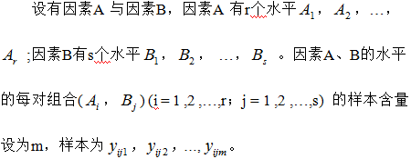
1、理论分析

Slide 33
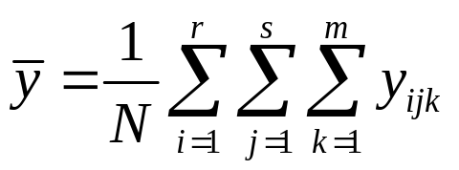
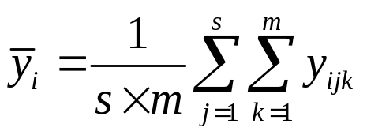
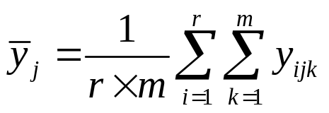
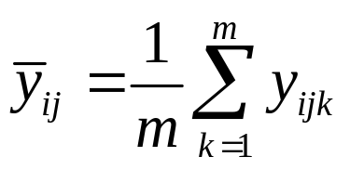
1、理论分析
以下根据平方和分解的思想来给出检验用的统计量的计算公式。先引入下述记号:
i=1,2,…,r
j=1,2,…,s

Slide 34
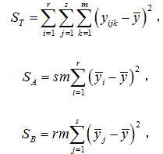
1、理论分析
其中总样本容量 n=r ×s ×m 。
总偏差平方和ST、因素A的效应平方和SA、因素B的效应平方和SB、交互效应平方和SA ×B以及误差平方和SE的计算公式如下：

Slide 35
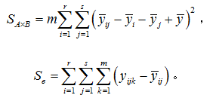
1、理论分析

Slide 36
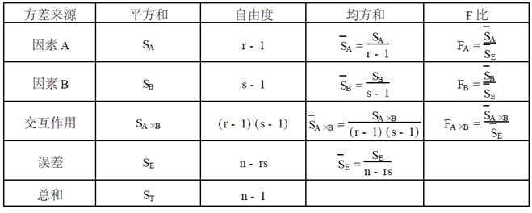
双因素方差分析表

Slide 37
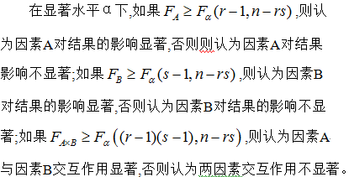
1、理论分析

Slide 38
2、SPSS实现过程
在“Analyze”菜单的“General Linear Model”子菜单中选择“Univariate”。将观察变量添加到“Dependent Variable”框中，将两个控制变量添加到“Fixed Factor”框中。若考虑因子间的交互作用，可单击“Model”按钮，选择“Full factorial”；若不考虑交互作用，则选择“Custom”，再在“Build Terms”下方选择“Main Effects”。
与单因素方差分析类似，单击“Options”，可以选择是否进行方差相等的检验等。
例4：双因素方差分析.doc

Slide 39
第三讲 相关及回归分析
相关分析与回归分析是处理变量之间关系的一种常用统计方法。用这种方法可以定量地建立一个变量关于另一个变量或另几个变量的数学表达式（即数学模型），然后利用这种表达式，可以对该变量进行预测或控制。

Slide 40
一、相关分析
相关分析(Correlation Analysis)是根据实际观察的数据资料，在具有相关关系的变量之间，对现象之间的依存关系的表现形式和密切程度的研究。
可以用两种方法来表现变量间的相关关系。一种方法是通过比较直观的散点图来表现，另一种方法是通过相关系数来反映。通过图形和数值两种方式，能够有效地揭示变量之间的关系的强弱程度。

Slide 41
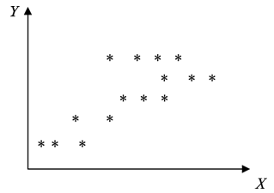
1、散点图
散点图就是将数据以点的形式画在直角坐标系上，通过点组成的图形来观察两变量之间的相关关系。
具体做法是：用横坐标代表自变量X，纵坐标代表因变量Y，通过观察或实验我们可以得到若干组数据(x_{i},y_{i}），将其在平面直角坐标系中用点来表示。

Slide 42

2、相关系数
相关系数是根据样本数据计算的对两个变量之间线性关系强弱的度量值，用r来表示。若相关系数是根据总体全部数据计算的，则称为总体相关系数，记为ρ。
样本相关系数的计算公式为：

Slide 43
2、相关系数
相关系数的意义：
① 0＜r＜1表示两个变量间存在正线性相关关系。
② -1＜r＜0表示两个变量间存在负线性相关关系。
③ r=0表示两个变量间不存在线性相关关系。
④ |r|=1表示两个变量间存在完全线性相关关系。
⑤ |r|越接近于0，表示两个变量间的线性相关程度越低。
⑥ |r|越接近于1，表示两个变量间的线性相关程度越高。

Slide 44
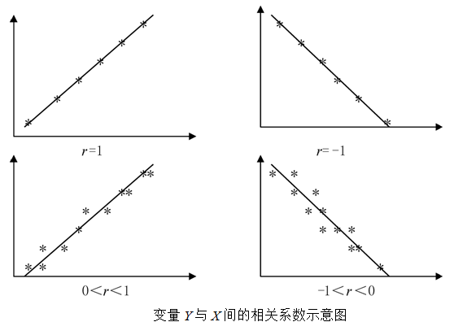
2、相关系数

Slide 45
2、相关系数
r的取值 | |r|＜0.3 | 0.3≤|r|<0.5 | 0.5≤|r|<0.8 | |r|≥0.8
相关程度 | 不线性相关 | 低度线性相关 | 中度线性相关 | 高度线性相关

Slide 46
3、SPSS实现过程
(1) 选择菜单Analyze-Correlate-Bivariate，弹出Bivariate Correlations对话框。
(2) 把参加计算相关系数的变量从左侧列表框中选到右侧的Variables列表框中。
(3) Correlation Coefficients项：选择相关系数类型。包含3个复选项。
① Pearson复选项：简单相关系数，是系统默认的方式。用于连续变量或等间距测度的数值型变量。
② Spearman复选项：等级相关系数，用来度量顺序变量。
③ Kendall’s tau-b复选项：等级相关系数,用来度量顺序变量。

Slide 47
3、SPSS实现过程
(4) Test of Significance项：选择输出相关系数检验的双边或单边概率p值。包含2个单选项。
① Two-tailed单选项：双边检验，是系统默认的方式。用于事先不知道相关方向的情况。
② One-tailed单选项：单边检验。用于事先知道相关方向的情况。
(5) Flag significant Correlations复选项：选择输出“*”标志，以标明变量间的相关性是否显著。
在相关系数上用“*”标出检验结果，“*”表示显著性概率p＜0.05，即一般显著；“**”表示显著性概率p＜0.01，即特别显著。

Slide 48
3、SPSS实现过程
(6) 单击“Options”按钮，弹出Bivariate Correlations Options对话框。
① Statistics项： 选择要输出的统计量。包含2个复选项。
Means and standard deviations复选项：输出变量的均值和标准差。
Cross-product deviations and covariances复选项：输出各对变量的叉积离差阵和协方差阵。
② Missing Values项： 指定对缺失值的处理方式。包含2个单选项。

Slide 49
3、SPSS实现过程
Exclude cases pairwise单选项：剔除本计算变量含有缺失值的数据。
Exclude cases listwise单选项：剔除所有计算变量含有缺失值的数据。
③ 单击“Continue”按钮，返回Bivariate Correlations对话框。
(7)单击“OK”按钮，得到相关分析输出结果。
例5：相关分析.doc

Slide 50




二、回归分析
确定性关系：
可用确定的函数表达式表达
正相关
变量关系
相关方向
负相关
完全相关
相关关系
相关程度
不完全相关
完全不相关
相关形式
线性相关
非线性相关
变量的个数：
单相关/
复相关/
偏相关

Slide 51
二、回归分析
一元线性回归分析
多元线性回归分析
非线性回归分析

Slide 52
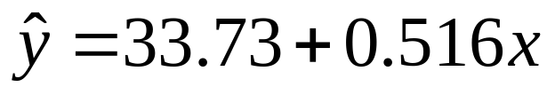
“回归”名称的由来
回归名称的由来要归功于英国统计学F．高尔顿
（F．Galton：1822～1911）。高尔顿和他的学生、现代
统计学的奠基者之一K．皮尔逊（K．Pearson：1856～
1936）在研究父母身高与其子女身高的遗传问题时，在
观察了1078对夫妇后，以每对夫妇的平均身高作为x，取
他们的一个成年儿子的身高为y，将结果绘成散点图后发
现成一条直线。计算出回归方程为

Slide 53

这种趋势说明父母平均身高x每增加一个单位，其
成年儿子的平均身高增加0.516个单位。该结果表明：
高个子父亲确实有生高个子儿子的趋势。
子代人的身高有回归到同龄人平均身高的趋势。
此例形象的说明了生物学物种的稳定性。

Slide 54


一元线性回归
（一）一元线性回归模型
解释变量(因变量Dependent variable)
回归分析中的
两类主要变量
记为Y
被解释变量(自变量Independent ~)
记为X₁，X₂,…,X_{n}。
一元回归分析—被解释变量只有一个
回归分析
多元回归分析—被解释变量有一个以上

Slide 55
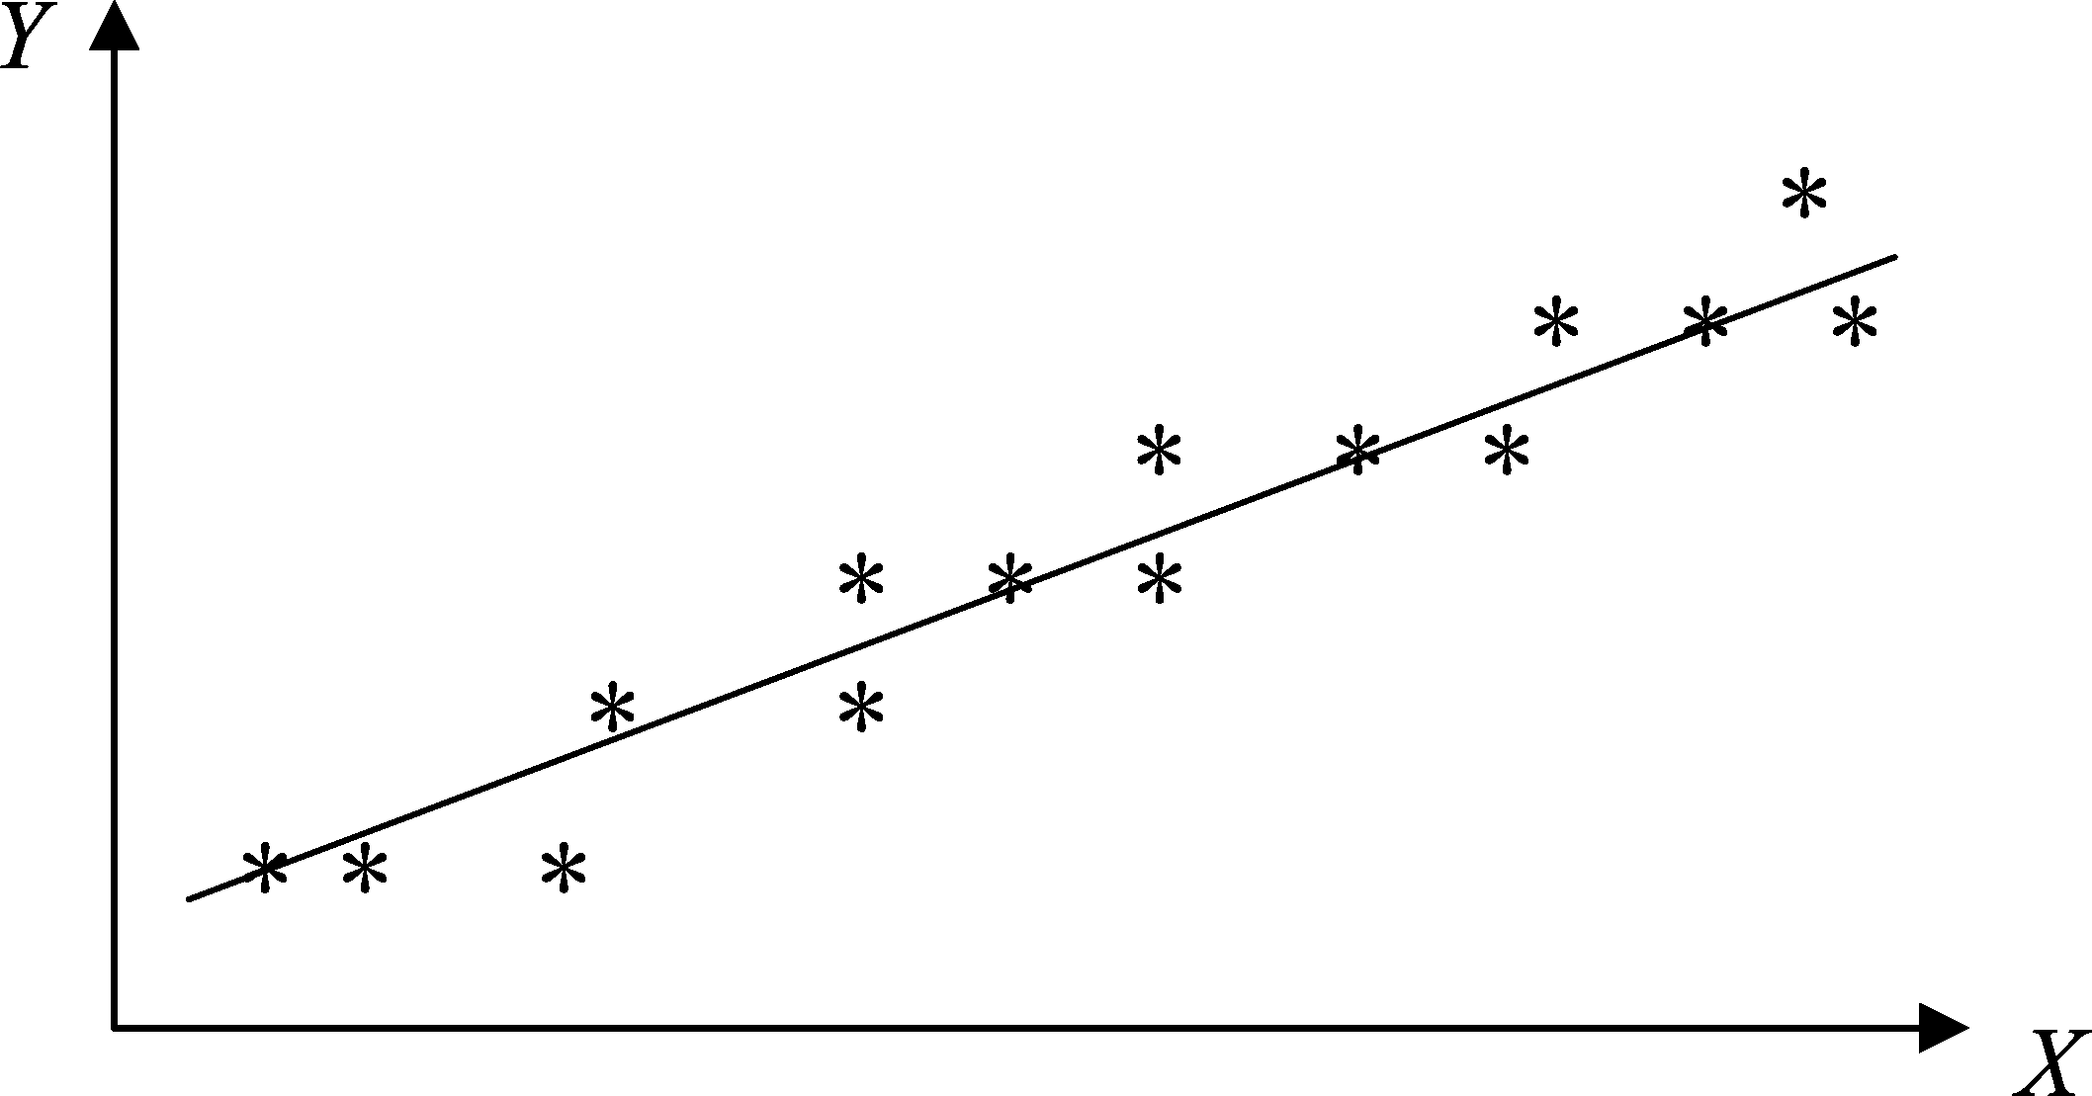
1．一元线性回归模型的建立
根据距离观测值的
各点平方和最小原
则确定参数的方法
称为最小二乘法
画出两个变量X和Y的散点图
观察散点是否呈直线趋势
如何建立方程？？？
最小二乘法
可以用相关
分析或非线
性回归分析
否
是
由X的变化引起的Y的线性变化部分Y=a+bX
Y=a+bX+ε
由于其他随机因
素引起的Y的变
化部分ε，
ε～N(0,σ²)
建立一元线性回归
模型：Y=a+bX+ε

Slide 56

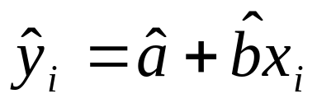
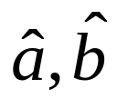
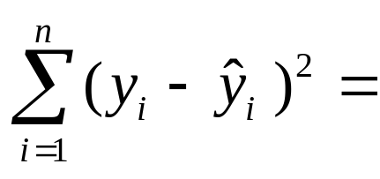
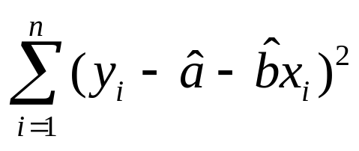
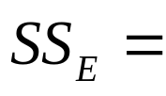
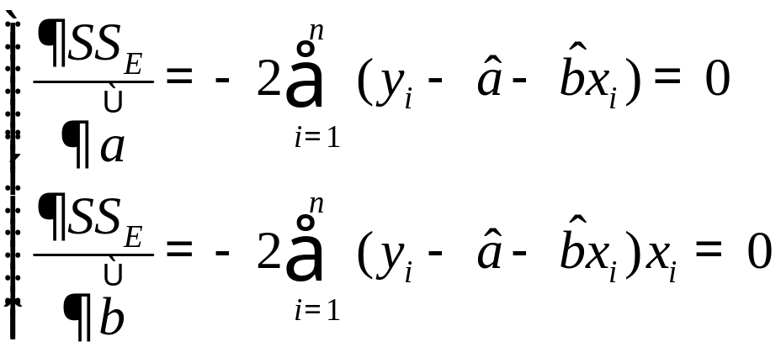
2、 参数的最小二乘估计
最小二乘法就是使实际观测值的
与
之间的差的平方和取最小值，即要选择的参数
应满足使残差平方和
取最小值。令

Slide 57
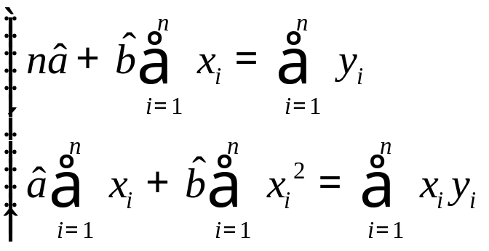
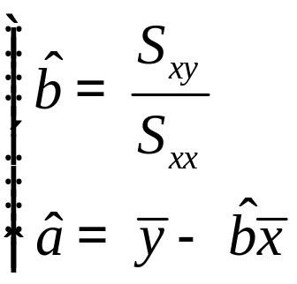
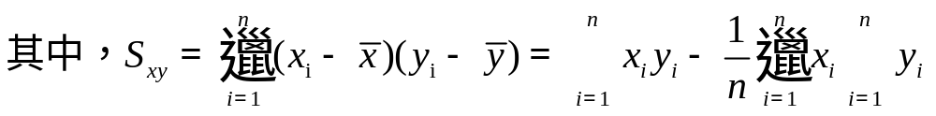
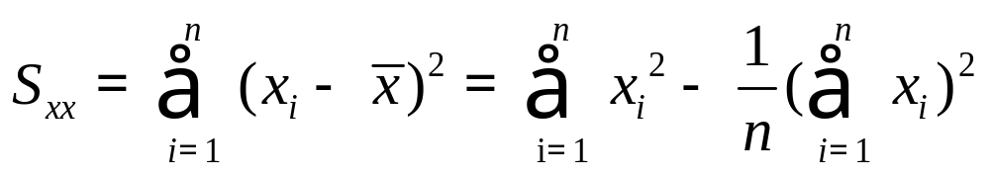
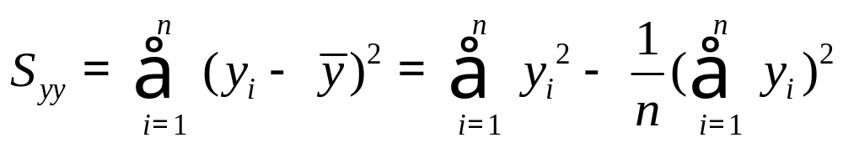
整理得方程组：
正规方程组
解此正规方程组得

Slide 58
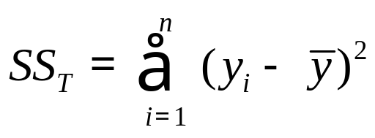

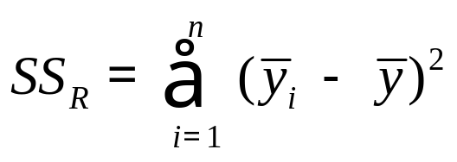


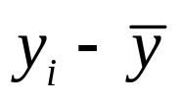



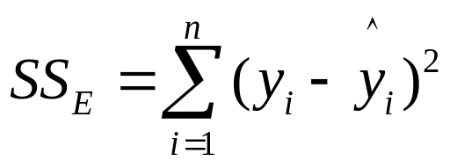
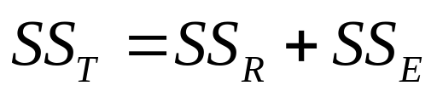
3、离差平方和的分解
总离差平方和
y
(x_{i} ,y_{i})
回归平方和
y_{i}
剩余平方和
离差平方和的分解
x_{i}
x

Slide 59


（二）一元线性回归方程的统计检验
1、回归方程的拟合优度检验—— 检验
R²越接近于1，回归方程对实际观测值的拟合优度越高；
R²越接近于0，回归方程对实际观测值的拟合优度越低。

Slide 60



（二）一元线性回归方程的统计检验
2、回归方程的显著性检验——F检验
H₀：线性关系不显著
H₁：线性关系显著
当H₀为真时，检验统计量
～F(1，n-2)
给定显著性水平α，查表确定临界点
确定拒绝域：
，列出方差分析表

Slide 61
方差分析表
方差来源 | 平方和 | 自由度 | 均方差 | F值
回归平方和 剩余平方和 | SS_{R} SS_{E} | 1 n-2 | V_{R}=SS_{R} V_{E}=SS_{E}/n-2 | F=V_{R}/V_{E}
总平方和 | SS_{T} | n-1

Slide 62
（二）一元线性回归方程的统计检验
3、回归系数的显著性检验—t检验
回归系数的显著性检验是检验自变量X对因变量
Y的影响是否显著。
如果回归系数b=0，总体回归直线是一条水平线，
表明自变量X的变化对因变量Y没有影响。因此，回归
系数的显著性检验就是检验回归系数b与0之间是否有
显著差异。

Slide 63



t检验步骤
(1) 提出假设 H0：b=0 H1：b≠0。
(2) 构造检验统计量。
当H₀为真时，检验统计量为：
(3) 给定显著性水平α，查表确定临界点
(4) 确定拒绝域：
(5) 做出统计决策

Slide 64



（三）利用回归方程进行预测
预测就是指通过自变量X的取值估计或预测因变量Y的取值。
点预测：对于自变量X的一个新的给定值x₀，根据估计回归方程得到因变量Y的一个估计值。
预测
区间预测：就是对于自变量X的一个新的给
定值x₀，根据估计回归方程得到因变量Y的
一个置信水平为1-α的置信区间：

Slide 65


（三）利用回归方程进行预测
式中，

Slide 66
多元线性回归
在许多实际问题中，还会遇到一个因变量和多个自变量的线性相关问题，这需要用多元线性回归分析的方法来解决。
例如:
企业的原材料消耗额y与产量x₁ 、单位产量消耗x₂ 、原材料价格x₃之间的关系。

Slide 67


（一）多元线性回归模型
涉及p个自变量的多元线性回归模型可表示为
ε～N(0,σ²)

Slide 68


（二）多元线性回归方程

Slide 69



（三）参数的最小二乘估计
多元线性回归分析同样采用最小二乘法来估计待定参数。就是要求得的 ，满足使残差平方和取最小值。

Slide 70




（四）多元线回归的统计检验
1、回归方程的拟合优度检验—— 检验
判定系数R²仍然是指回归平方和占总离差平方和的比例。
修正的判定系数是指用平均剩余平方和
来代替SS_{E}
，用平均总离差平方和
来代替SS_{T}，
进而得到修正的判定系数的计算公式为：

Slide 71

（四）多元线回归的统计检验
在多元线性回归分析中，修正的判定系数比判定系数R²更能够准确地反映回归方程对实际观测值的拟合程度。

Slide 72
（四）多元线回归的统计检验
在多元线性回归分析中，修正的判定系数比判定系数R²更能够准确地反映回归方程对实际观测值的拟合程度。

Slide 73


（四）多元线回归的统计检验
2、回归方程的显著性检验—— F检验
给定显著性水平α，查表确定临界点。当
时，拒绝原假设，认为回归方程显著。

Slide 74


（四）多元线回归的统计检验
3、回归系数的显著性检验—t检验
回归系数的检验就是用来确定每一个单个的自变量X_{j}对因变量Y的影响是否显著。在多元线性回归中，回归方程的显著性检验不再等价于回归系数的显著性检验。
检验的步骤如下：
（1）提出假设：H₀：b_{j}=0 H₁：b_{j}≠0
（2）构造检验统计量
当H₀为真时，检验统计量为：

Slide 75



（3）给定显著性水平α，查表确定临界点
（4）确定拒绝域：
（5）做出统计决策：
时，拒绝H0，认为Xj对因变量Y的影响显著，反
之，就认为自变量Xj对因变量Y的影响不显著 。

Slide 76
（五）SPSS实现过程
选择Analyze→Regression→Linear
例6：多元线性回归分析.doc

Slide 77
非线性回归分析
因变量 y 与 x 之间不是线性关系
可通过变量代换转换成线性关系
用最小二乘法求出参数的估计值
并非所有的非线性模型都可以化为线性模型

Slide 78



（一）非线性模型及其线性化方法
几种常见的非线性模型
１．双曲线函数
（１）基本形式：
（２）线性化方法
  令：
则：

Slide 79



（一）非线性模型及其线性化方法
２．幂函数
（１）基本形式
（２）线性化方法
  两端取对数得：lny = lna + b lnx
  令：
则：
此外，还有几种典型的模型可化为线性化模型：

Slide 80




（一）非线性模型及其线性化方法
多项式函数：
对数函数：
S型曲线函数：
指数函数：

Slide 81

非线性回归
（实例）
生产率与废品率的散点图

Slide 82
用线性模型：y =a+bx+ε ，有
y = 2.671+0.0018x
用指数模型：y = ab ^{x} ，有
y =4.05×(1.0002)^{x}
比较直线的残差平方和＝5.3371<指数模型的残差平方和＝6.11。直线模型略好于指数模型

Slide 83
（二）SPSS的实现过程
选择Analyze→Regression→Curve Estimation
1.Dependent框：存放因变量y
2.Independent框：存放自变量x
Time:以时间序列作为自变量
3.Case Labels框：变量值作为散点图中的点标记
4.Include constant in equation项：方程中包含常数项
5.Plot models项：曲线模型选择栏，有11种曲线．

Slide 84
（二）SPSS的实现过程
(1)Linear-线性方程
Y=a+bx
(2)Logarithmic-对数曲线方程
Y=a+blnx
(3)Inverse-倒数曲线方程
Y=a+b/x
(4)Quadratic-二次项曲线方程
Y=a+bx+cx²
(5)Cubic-三次曲线方程
Y=a+bx+cx²+dx³

Slide 85
（二）SPSS的实现过程
(6)Power-幂曲线方程
Y=ax^{b}
(7)Compound-复合曲线方程
y=a×b^{x}
(8)S-Ｓ型曲线方程
y=e^{(a+bx)}
(9)Logistic-曲线方程
y=1/(1/u+(a×b^{x}))
其中,u为上限值，须为正数且大于最大的因变量的值
Upper bound:输入数值，作为上限值．

Slide 86
（二）SPSS的实现过程
(10)Growth-拟合等比级数曲线方程
Y=e^{a+bx}
(11)Exponential-指数曲线方程
Y=ae^{bx}
6.Display ANOVA Table项：结果中显示方差分析表
7.Save按钮：
(1)Predicted value：保存预测值
(2)Residuals:保存残差值
(3)Predicted intervals：保存预测区间
(4)%Confidence interval：选择置信度

Slide 87
（二）SPSS的实现过程
8.Predict Cases项
自变量为时间变量时使用
(1)Predict from estimation period through last case
根据事先设定的估计周期（使用Data-Select Cases-Base on time orcase range项定义）．
(2)Predict through:在Observation中输入预测周期的末端值．
(3)The Estimation Period is All cases项：显示当前的估计周期．

